Slide 1
Використання
фреймових структур
на уроках української мови та літератури

Slide 2
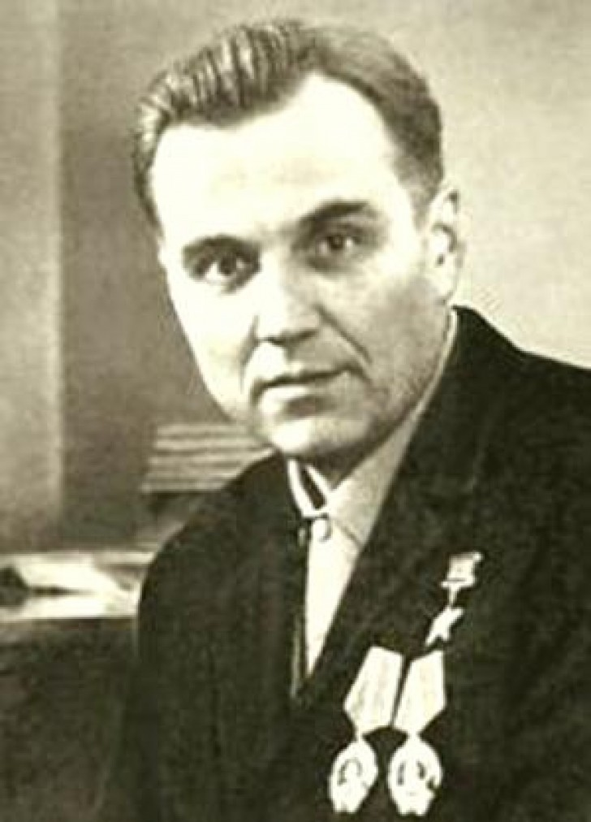
До хорошого уроку вчитель готується все життя….
В. Сухомлинський

Slide 3
Актуальність
Одне з найважливіших сучасних умінь учня – це вміння кодувати великий обсяг інформації, вибудовувати логічні ланцюжки для міркування

Slide 4
Причини структурування інформації
Зріст обсягу інформації.
Збільшення кількості навчальних предметів.
Необхідність уміння швидко орієнтуватись в інформаційному просторі.
Уміння самостійно здобувати знання.
Уміння критично мислити.

Slide 5
Технології інтенсивного навчання
Нові інформаційні технології.
Концентроване навчання.
Метод опор.
Фреймове структурування.
Ігрові технології.
Метод проектів.
Модульно-рейтингова система.

Slide 6
Фрейм – це стереотип, стандартна ситуація. Фрейм (з англійської frame – «каркас», «будова, структура, система», «рамка», «окремий кадр фільму» та ін.) – структура, шаблон, що відображає у свідомості (пам’яті) людини певні ситуації, за якими творяться нові.

Slide 7
Функція фреймового підходу при навчанні української мови та літератури полягає в забезпеченні реалізації інтенсивного освоєння лексичних, граматичних та стилістичних норм української мови, умінь ефективно вирішувати основні комунікативні завдання спілкування на основі використання лексичних та граматичних ресурсів мови, витягувати інформацію, сприймати її та інтерпретувати. Фреймовий підхід обумовлює швидкість і якість навчання мови, а також формування уявлення в учнів про багаторівневу систему української мови (фонетичний, лексичний та граматичний рівні).

Slide 8
Актуальність методики використання фреймів:
Використовуючи фреймові структури, виклад великого об'єму матеріалу подається за декілька хвилин.
Уникнення протиріччя між необхідністю постійно збільшувати обсяг освітньої інформації й навчальними можливостями учня.
Уникнення роздрібнення навчального матеріалу.
Забезпечення глибокого й міцного засвоєння знань учнями.

Slide 9
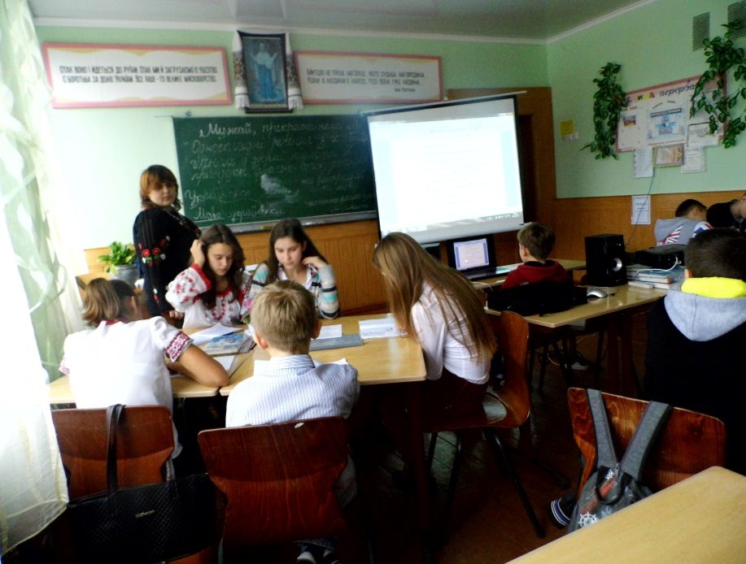
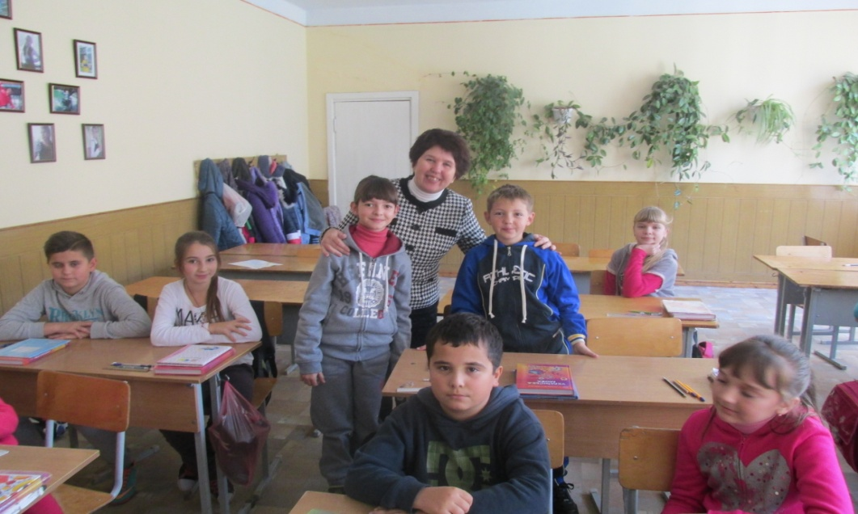
Завдання педагога
полягає в тому, щоб складне й незрозуміле зробити простим і доступним, громіздке – компактним, тривале – лаконічним, фрагментальне – цілим

Slide 10
Фреймове структурування
Фрейм – це жорстка конструкція, каркас, який містить в якості елементів порожні комірки, вікна, рядки, що повинні бути заповнені й можуть багаторазово перезавантажуватися новою інформацією
Стиль - це
Стилістика як наука
Стилістика- це
Функціональні стилі української мови
СТИЛІ
Мета і сфери вживання
Основні риси
Лексичні характерис-тики
Особливості
синтаксису

Slide 11
0
Переваги “фреймів”
Допомагають сформувати в дітей повне
уявлення про тему, навчають бачити її цілісно
Є зразком стислої передачі матеріалу, завдяки чому дозволяють набагато збільшити його обсяг засвоєння на уроці
Сприяють розвиткові логічного мислення, монологічного мовлення, особливо усного
Вивільняють час для формування практичних умінь і навичок у процесі виконання різного роду вправ
Забезпечують вищу якість знань, їхню системність

Slide 12
Вимоги до складання
опорних схем та конспектів
Принципи складання
Системність: блок – не набір різноманітних правил, він допомагає при потребі легко знайти потрібний матеріал
Стислість: опорний конспект не повинен перевищувати розмірів сторінки із зошита
Простота: блоки не можна перевантажувати інформацією, вони мають бути легкими для сприйняття й відтворення, вмістити максимум матеріалу в мінімум слів

Slide 13
Умовні позначки
Значення кожного кольору має бути постійним
Правила, способи засвоєння орфограм, загальна теорія подаються мовою опори – абревіатурами та умовними позначками
Загальні рекомендації
Оформлення не повинно відволікати
Опора має бути максимально виразною, лаконічною, скомпонованою за законами логіки

Slide 14
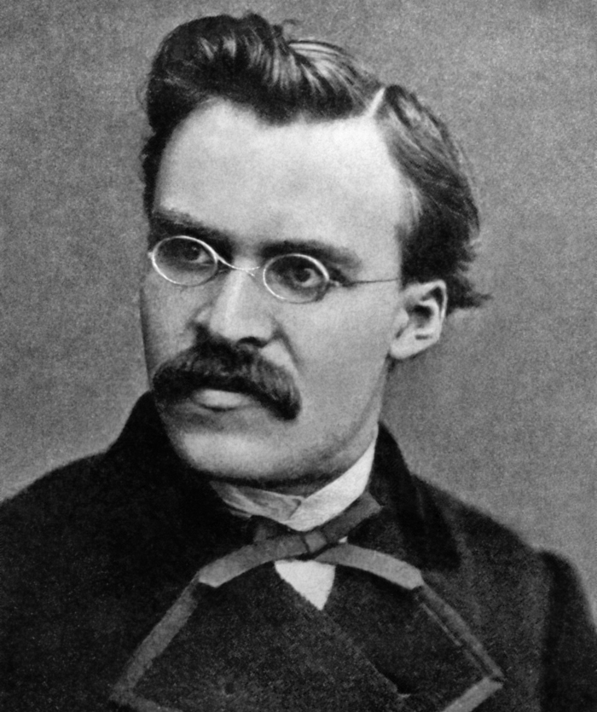
Людина – це стріла, пущена в майбутнє….
Ф.Ніцше

Slide 15
Структура фрейму
Поняття (назва фрейму).
Характеристика (слот).
Значення характеристики (фасет)

Slide 16
Фрейм «Велика істина: любов найсильніша, бо вона від Бога» за твором Г. Тютюнника «Три зозулі з поклоном»
Марфа Михайло | ← | Неземне | ← | Кохання | → | Земне | → | Мати Батько
Високі почуття |  | Народження дитини

Slide 17
0
Фрейм «Складне сполучникове речення»
Складне сполучникове речення
→
СКЛАДНОСУРЯДНЕ |  | СКЛАДНОПІДРЯДНЕ
←
→
2 або > ПР рівноправні |  | БУДОВА |  | 2 або > ПР головне і залежне
зміст:; сполучники сурядності; інтонація |  | ЗАСОБИ ЗВ’ЯЗКУ |  | Зміст; сполучники підрядності, сполучні слова; інтонація
Рівноправні: *єднальні; *розділові; *протиставні |  | СМИСЛОВІ ВІДНОШЕННЯ |  | Нерівноправні: *означальні; *з’ясувальні; *обставинні.
Кома; крапка з комою; тире |  | РОЗДІЛОВІ ЗНАКИ |  | Тільки кома
←
→
СКЛАДНЕ РЕЧЕННЯ
←
→
→
←

Slide 18
Фрейм «Психологічні зміни в душі ліричного героя» (за повістю М.Коцюбинського
« Intermezzo » )
Зміни в душі
Депресія
Інтермецо
Зцілення
Утома
Стрес
Утома | → | Депресія | → | Стрес | → | Інтермеццо | → | Зцілення

Slide 19
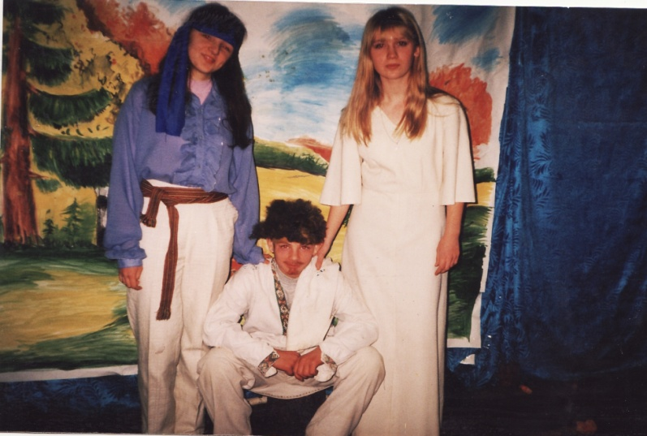
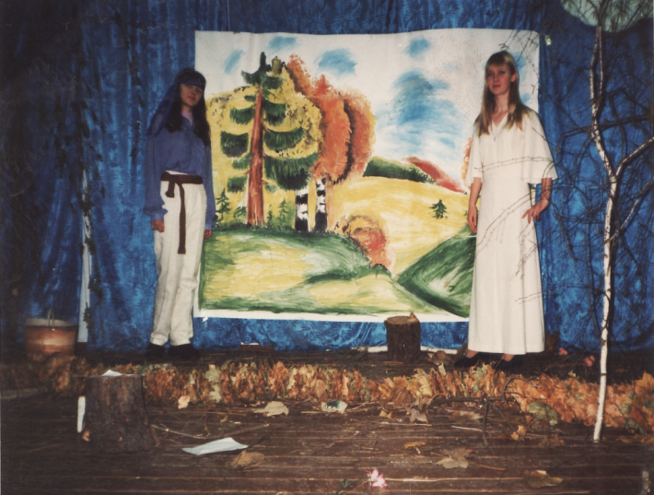
Асоціативні фрейми
Фрейм «Цивілізація – загроза для світу»
за драмою-феєрією Лесі Українки «Лісова пісня»

Slide 20
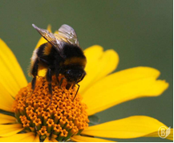
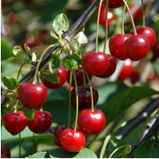
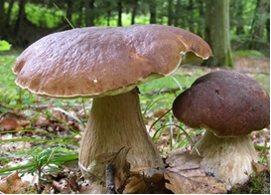
Фрейм «Вплив природи на формування дитячої душі» за повістю М. Стельмаха « Гуси-лебеді летять»
Опти-
мізм
Мрійли-
вість
Гуманність
Уміння бачити красу
Ніжність
Допитли-вість
Чуйність
Спостереж-
ливість

Slide 21
Асоціативний фрейм
« Основні правила орфографії »
Де Ти З`їСи Ці ЛиНи
МаВПа БуФ
Де Ти З`їСи Цю ЧаШу ЖиРу
КаФе «ПТаХ»

Slide 22
Асоціативний фрейм
“ Апостроф ”

Slide 23
Асоціативний фрейм
“ Правопис префікса С “

Slide 24
Опорний конспект

Slide 25
Опорний конспект

Slide 26
Опорний конспект
Утома | → | Депресія | → | Стрес | → | Інтермеццо | → | Зцілення

Slide 27
Переваги фреймів
Вони мають високу ємність, легко використовуються під час проблемного навчання;
Передбачають самостійну роботу учнів, що в сучасних умовах розвитку є досить актуальним;
Формують інтелектуальний і пошуковий досвід;
Формують прийоми дослідницької пізнавальної діяльності;
Залучають до наукового пошуку, творчості.

Slide 28
Процес згортання інформації вимагає від учня таких моментів:
Високого рівня розуміння матеріалу;
Уміння виділення з тексту основного змісту;
Подання стислої інформації у вигляді фреймових моделей і схем

Slide 29
Вивчення елементів української
мови за допомогою фреймів
включають такі підходи до навчання:
Компетентнісний;
системно-діяльнісний;
фреймовий до організації знань у процесі навчання;
культурологічний;
особистісно-орієнтований;
комунікативний

Slide 30
Ефективність використання фреймів –
можливість уникати протиріччя між необхідністю постійно збільшувати обсяг освітньої інформації і навчальними можливостями учнів, уникненні роздрібнення навчального матеріалу, з’єднанні елементів навчання в одне, забезпеченні глибокого й міцного засвоєння знань учнями, поєднанні навчання й виховання.
Утома | → | Депресія | → | Стрес | → | Інтермеццо | → | Зцілення

Slide 31
Фрейм “ Іменник як частина мови ”
Лексичне значення
Визначення
Самостійна частина мови;
вказує на предмет;
питання хто? що?
Істота чи неістота ;
власна чи загальна назва
Граматичне значення
Синтаксична роль
Рід;
число;
відміна;
відмінок
Підмет;
присудок;
додаток;
означення;
обставина

